Slide 1
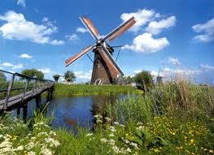
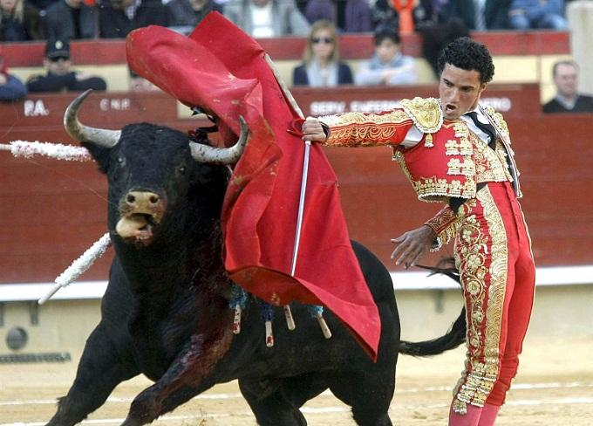
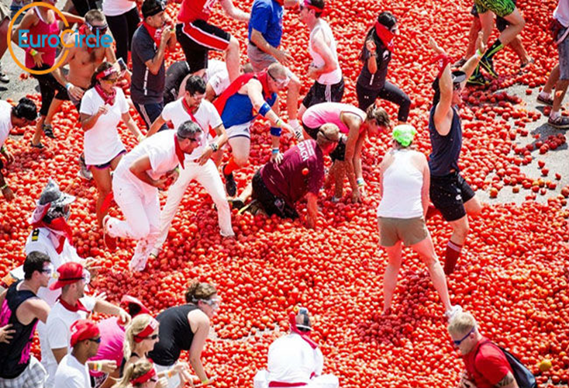
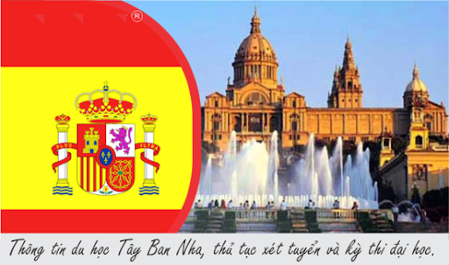

Slide 2













Tiết 99
ĐÁNH NHAU VỚI CỐI XAY GIÓ

Xéc-van-tét

Slide 3


I. Đọc - Tìm hiểu chung

Slide 4

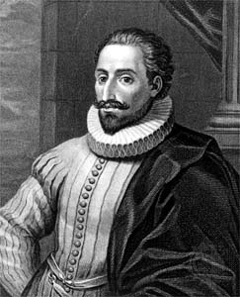

1. Tác giả
- Xéc-van-tét (1547 – 1616) là nhà văn lỗi lạc của Tây Ban Nha.
- Cuộc đời cực nhọc, âm thầm → Vốn sống trải nghiệm → Chất liệu sáng tác

Slide 5
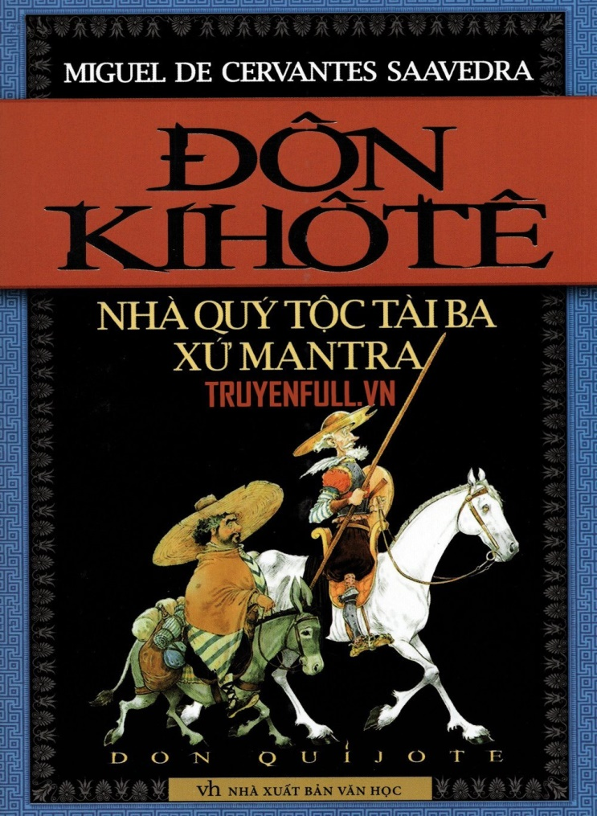
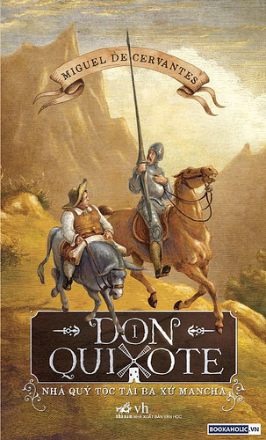
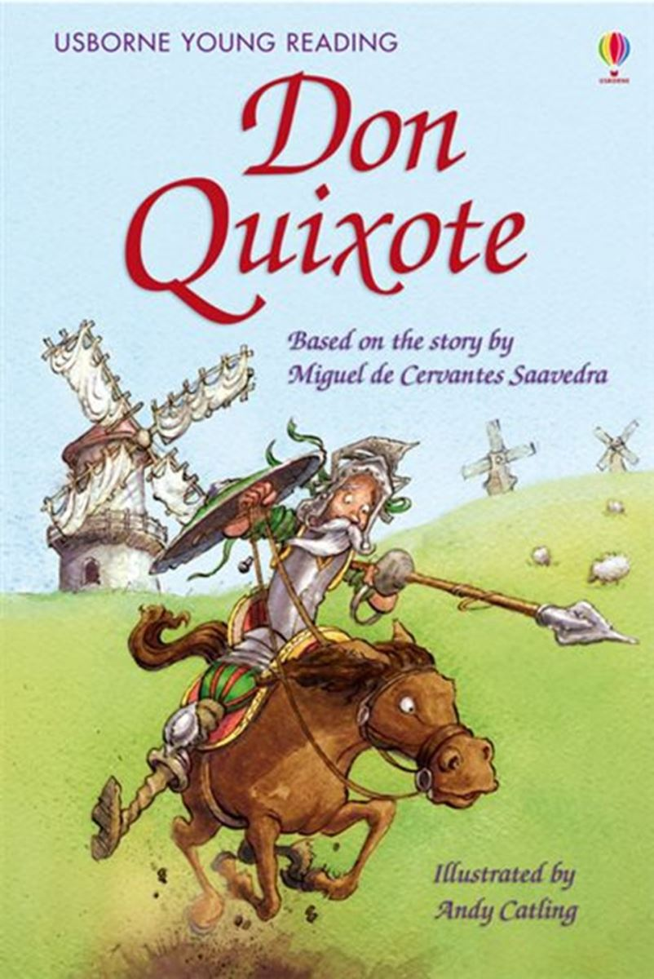

2. Tác phẩm

Slide 6

- Xuất xứ: Trích từ chương VIII của tác phẩm Đôn Ki-hô-tê.
- Thể loại : Tiểu thuyết

Slide 7
Là 1 trong những tác phẩm vĩ đại nhất của thời đại Phục Hưng
Dày gần ngàn trang, gồm 2 phần:
Phần I (52 chương, xuất bản 1605)
Phần II (74 chương, xuất bản 1615)
Tác phẩm chế giễu tàn dư của lí tưởng hiệp sĩ phong kiến lỗi thời, báo trước sự xuất hiện của thời đại Phục Hưng với những con người mới, tính cách và nghị lực mới, sáng ngời chủ nghĩa nhân văn
Nhân vật bất hủ mang bản chất xã hội:
Đôn Ki-hô-tê
Xan-chô Pan-xa

Slide 8
- Đọc - Tóm tắt
Trên đường đi thực hiện những ý định viển vông, 2 thầy trò Đôn Ki-hô-tê thấy 30-40 chiếc cối xay gió giữa đồng.
Đôn Ki-hô-tê tưởng tượng đó là những tên khổng lồ và quyết giao chiến.
Bỗng gió nổi lên, cối xay gió chuyển động và Đôn Ki-hô-tê càng hăng máu xông vào.
Kết cục, giáo gãy, ngựa và người văng ra xa, Đôn Ki-hô-tê bị đau như trời giáng.
Sau đó, hai thầy trò đi về phía cảng La-pi-xe, vì Đôn Ki-hô-tê nghĩ: con đường này có lắm người qua lại chẳng thể nào không gặp nhiều chuyện phiêu lưu khác nhau.

Slide 9
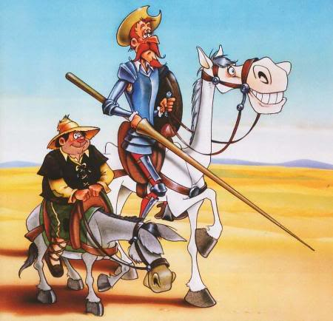

- Bố cục: 3 phần
Phần 1: Từ đầu… không cân sức:
Trước khi đánh nhau với cối xay gió.
Phần 2: Tiếp… toạc nửa vai: Diễn biến cuộc đánh nhau với cối xay gió.
Phần 3: Còn lại: Những sự việc sau khi đánh nhau với cối xay gió

Slide 10

II. Đọc - Hiểu văn bản
Notes:
Giáo án của Hạnh Nguyễn: https://www.facebook.com/HankNguyenn

Slide 11
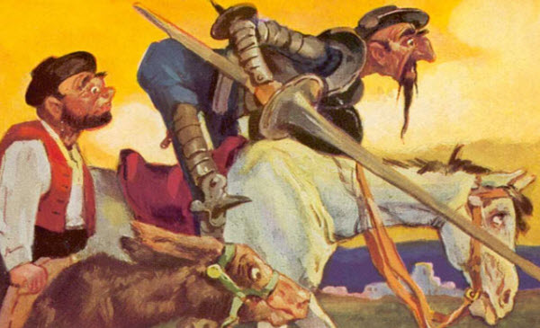
Lai lịch, chân dung
Hành động trong cuộc giao tranh
Thái độ, nhận định khi thấy những chiếc cối xay gió
Quan niệm, cách ứng xử sau cuộc giao tranh

Slide 12
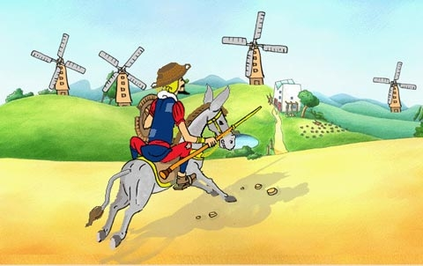
Hình tượng Đôn Ki-hô-tê

Slide 13
* Lai lịch, chân dung
- Khát vọng: Muốn trở thành hiệp sĩ trừ gian, cứu thiện → giúp ích cho đời.
- Xuất thân:
dòng dõi quý tộc nghèo
- Ngoại hình: Trạc 50, gầy gò, cao lênh khênh
Nhận xét về xuất thân của Đôn – ki –hô-tê?
Ngoại hình Đôn – ki –hô-tê?
Khát vọng của ĐKHT?

Slide 14
*Thái độ và nhận định khi thấy những chiếc cối xay gió
- Tưởng đó là những gã khổng lồ ghê gớm
Thể hiện khát vọng và cái nhìn ntn?
→ Khát vọng tốt đẹp nhưng cái nhìn sai lệch,
- Tưởng tượng những cánh tay của chúng dài ngoẵng
- Nhận định: cuộc giao chiến điên cuồng và không cân sức.

Slide 15
* Hành động trong cuộc giao tranh
Đôn Ki-hô-tê lao vào cuộc đấu với dũng khí của 1 hiệp sĩ (thét lớn, lấy khiên che kín thân, tay lăm lăm ngọn giáo, đâm vào cánh quạt ở cối xay gió gần nhất)
Thất bại nặng nề, người và ngựa ngã như trời giáng nhưng vẫn không cam nhận thất bại (chuyện chinh chiến… tước đi niềm vinh quan đánh bại chúng …)
→ Hành động hài hước, điên rồ, lố bịch
→ Tiếp tục rơi vào hoang tưởng

Slide 16
* Quan niệm và cách xử sự sau cuộc chiến
Bắt chước các hiệp sĩ
Không quan tâm đến những nhu cầu cá nhân, kể cả chuyện ăn, ngủ để nghĩ tới nàng Đuyn-xi-nê-a
Không rên rỉ, không kêu đau (vì các hiệp sĩ giang hồ dù có bị thương thế nào cũng không được rên rỉ, dù xổ cả gan ruột ra ngoài)
=> Viển vông, thiếu thực tế.

Slide 17
* HÌNH TƯỢNG ĐÔN KI-HÔ-TÊ
Ưu
Nhược
Yêu tự do, chuộng công bằng, lẽ phải, quyết ra tay cứu khổ, trừ gian, dũng cảm, không sợ gian khó
Đầu óc quá hoang tưởng, hão huyền
Đáng giận, đáng cười đáng trách nhưng cũng đáng thương

Slide 18
Hình tượng Xan-chô Pan-xa

Slide 19
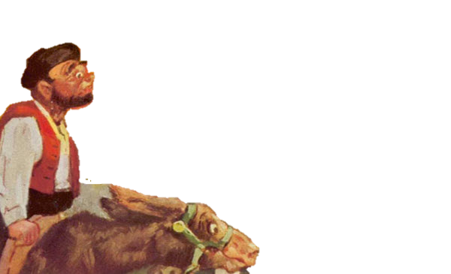
* Lai lịch, chân dung
- Nông dân; béo, lùn, đủng đỉnh; hi vọng sau này giàu có, quyền uy
* Thái độ và nhận định khi thấy những chiếc cối xay gió
- Dứt khoát, đúng đắn, tỉnh táo
* Hành động trong cuộc giao tranh
- Tỉnh táo và rất thực tế.
Đầu óc hoàn
toàn tỉnh táo: “Xuất hiện ở đằng kia chẳng phải là … mà chỉ là những cối xay gió …”
Can ngăn Đôn Ki-hô-tê
Vội thúc lừa chạy đến cứu

Slide 20
*Quan niệm và cách xử sự sau cuộc chiến
1
2
3
Ngủ 1 mạch, nếu chủ không gọi thì dù ánh nắng chiếu vào mắt, tiếng chim … không thể đánh thức bác dậy …
Chỉ cần hơi đau 1 chút là run rẩy ngay, trừ phi giám mã … cũng bị cấm không được rên rỉ
Đến bữa là ăn uống no nê

Slide 21
HÌNH TƯỢNG XAN-CHÔ PAN-XA
=> Rất thực tế nhưng cũng rất thực dụng
Ưu
Nhược
Đầu óc tỉnh táo, thiết thực, lạc quan
Ước muốn tầm thường, chỉ nghĩ đến cá nhân, hèn nhát

Slide 22
 | Đôn-ki-hô-tê | Xan-chô Pan-xa
Xuất thân | Qúy tộc nghèo | Nông dân
Hình dáng | Gầy gò, cao lênh khênh, ngồi trên lưng ngựa | béo lùn, cưỡi trên lưng con lừa
Mục đích | Làm hiệp sĩ lang thang trừ gian tà cứu người lương thiện → cao cả | Làm giám mã theo hầu Đôn-ki-hô-tê mong được hưởng chiến lợi phẩm → tầm thường
Tính cách | Dũng cảm, trọng danh dự nghĩ đến việc chung | Hèn nhát, chỉ nghĩ đến cuộc sống của riêng mình
Suy nghĩ | Ảo tưởng, hão huyền thiếu thực tế | Tỉnh táo, rất thực tế dẫn đến thực dụng

=> Nghệ thuật: Xây dựng cặp nhân vật tương phản, giọng điệu hài hước phê phán làm nổi bật sự đối lập trong suy nghĩ và tính cách của nhân vật.

Slide 23
III.
Tổng kết

Slide 24
Xây dựng được cặp nhân vật tương phản
Nghệ thuật
Giọng điệu hài hước, phê phán

Slide 25
Kể câu chuyện về sự thất bại của Đôn ki-hô -tê đánh nhau với cối xay gió, nhà văn chế giễu lí tưởng hiệp sĩ phiêu lưu, hão huyền, phê phán thói thực dụng thiển cận của con người trong đời sống xã hội
Nội dung

Slide 26
Những nét nghệ thuật chính được sử dụng trong văn bản “Đánh nhau với cối xay gió” là gì?
1
Tương phản đối lập.
Giọng điệu phê phán, hài hước.
Đan xen giữa hiện thực và mộng tưởng.
Cả a và b.

Slide 27
Ý nghĩa của văn bản “Đánh nhau với cối xay gió” là gì?
2
Chế giễu lý tưởng hiệp sĩ phiêu lưu hão huyền, phê phán lối sống thực dụng của con người trong xã hội.
Miêu tả trận đánh ác liệt của Đôn Ki-hô-tê.
Giới thiệu hai nhân vật đối lập.

Slide 28
Dòng nào dưới đây nói lên đầy đủ nhất tính cách của Đôn Ki-hô-tê?
3
Là người có nhiều khía cạnh tốt đẹp.
Là một người bị ảnh hưởng nhiều của truyện hiệp sĩ nên nực cười.
Là một người hết sức điên rồ cả trong ước muốn lẫn hành động.
Cả a và b đều đúng.

Slide 29
Theo em, Xan-chô Pan-xa là một người như thế nào?
4
Xấu xa hoàn toàn.
Vừa có những mặt tốt vừa có những mặt xấu.
Sống thực dụng.
Không có tính cách rõ ràng.

Slide 30
Nắm được nội dung, nghệ thuật đặc sắc của vb
Hướng dẫn tự học
(1)
(2)
(3)
Tóm tắt vb Đánh nhau với cối xay gió
Soạn bài: Tình thái từ.

Slide 31
Tạm biệt các em!

